Slide 1
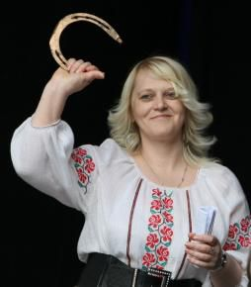
М.М. МОРОЗЕНКО ─
ПИСЬМЕННИЦЯ,
ЛІТЕРАТУРНА РЕДАКТОРКА
Прочитайте сторінку 77 підручника, де вміщено розповідь письменниці про дитячі роки.
Випишіть три факти про письменницю, які вас вразили чи здивували.
Аргументуйте свій вибір

Slide 2


«Іван Сірко – великий характерник»
Історична повість Марії Морозенко "Іван Сірко – великий характерник" запрошує нас у захопливу подорож світом козацької України XVII століття, де реальні історичні події переплітаються з магією, фольклором та містичними віруваннями нашого народу. Відкрийте для себе неймовірну історію легендарного отамана Запорозької Січі, чия слава і донині живе в серцях українців.
Характерник (химородник, заморочник) походить від одного із значень слова
характер – чародійний знак; носій цього знака. На Січі характерниками називали
козаків, які мали магічні здібності: ворожили, лікували, знали психотерапію,
були надзвичайно сильними й витривалими фізично.
Найвідомішим характерником вважають козака Мамая.

Slide 3
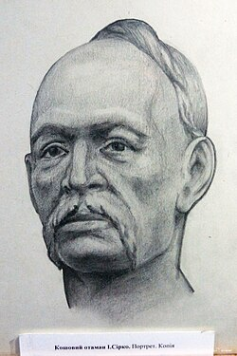
Коротко про Івана Сірка
Історичні факти про Івана Сірка:
Восьмиразовий кошовий отаман Запорозької Січі
Блискучий полководець, який не програв жодної з 55 битв
Прославився перемогами над татарами і турками
У народній традиції вважався характерником — людиною з надприродними здібностями
Автор знаменитого листа турецькому султану
Символ нескореності та вільного козацького духу
Іван Сірко був реальним історичним діячем, який жив у 1610-1680 роках. Його постать оповита численними легендами та переказами, що засвідчує надзвичайний вплив цієї особистості на історичну свідомість українців.

Slide 4
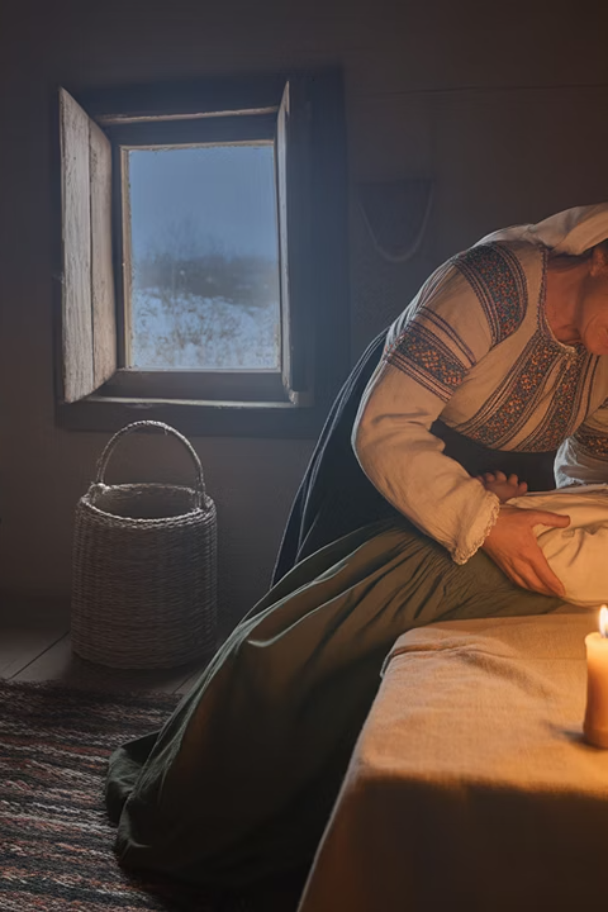
Розділ "Смерть і життя"
Незвичайне народження
Фатальна ціна
Розділ починається з драматичної сцени народження Івана Сірка з "чудесною" ознакою — він народився із зубами, що в народних віруваннях вважалося ознакою особливої долі або чаклунських здібностей. Ця фізична особливість одразу виділяє його як "не такого, як усі".
Під час пологів гине повитуха Килина Морозиха, що додає моторошності та містичного забарвлення події. Її смерть сприймається громадою як погане передвістя, знак того, що народилася дитина з темною долею.
Страх і забобони
Авторка майстерно передає атмосферу тривоги, містичного страху та забобонів, що панували в тогочасному суспільстві. Незвичайне народження викликає серед селян пересуди, острах та бажання відвернути можливе лихо.

Slide 5
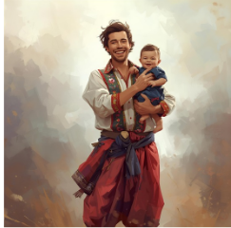
"Помилування"
У розділі "Помилування" розгортається драматичний конфлікт між громадою села та батьком новонародженого Івана. Селяни, налякані незвичайними обставинами народження дитини та смертю повитухи, вважають немовля "проклятим" і вимагають позбутися його, щоб відвернути біду від усього села.
Батько Івана, Дмитро Половець, мужньо протистоїть натовпу, захищаючи свого сина. Він глибоко вірить, що особливі знаки при народженні свідчать не про прокляття, а про велике призначення дитини. Всупереч забобонам односельців, Дмитро передбачає славне майбутнє свого сина та його важливу роль в історії козацтва.
Цей розділ розкриває важливу тему батьківської любові та віри, здатної протистояти страху і забобонам цілої громади. Ми бачимо перший прояв незламного духу, що згодом стане визначальною рисою характеру самого Івана Сірка.

Slide 6
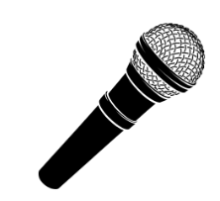
ЧИТАЄМО, АНАЛІЗУЄМО, МІРКУЄМО
Що вам стало відомо про козацьке поселення, в якому народився малий Іван?
Як хліборобська праця його мешканців поєдналася з козацькою справою?
Як Дмитру Половцю вдалося переконати громаду в безглуздості рішення забобонного дяка?

Slide 7
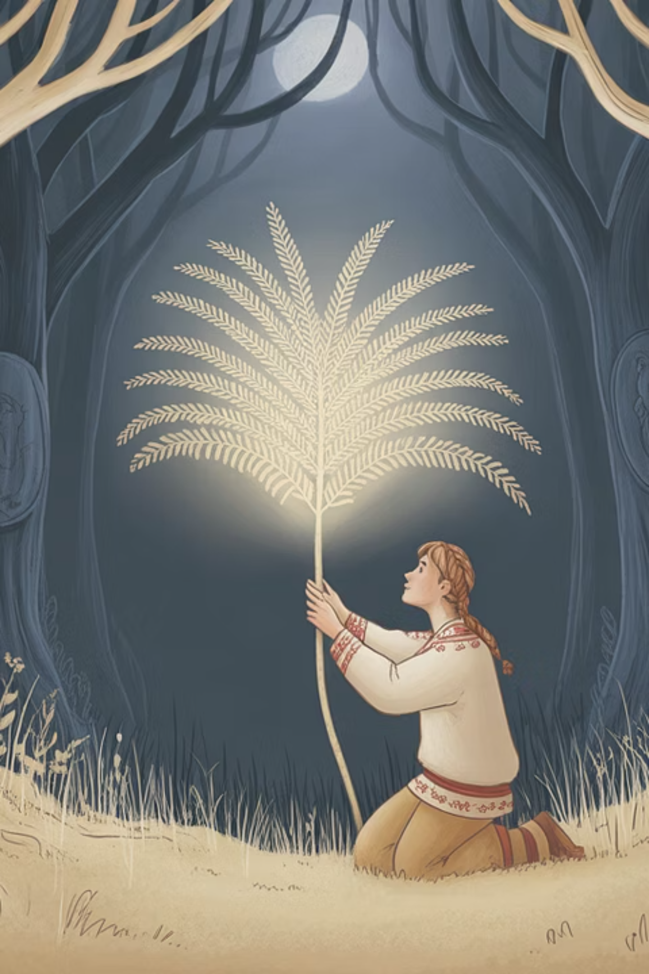
"Цвіт папороті"
Містичний символ
Дар характерника
Цвіт папороті в українській міфології — один із найпотужніших символів таємничої сили, чарівного знання та долі. За легендами, він розквітає лише на мить у ніч на Івана Купала і дарує своєму власнику надзвичайні здібності та захист.
У розділі малий Іван отримує пов'язаний із цвітом папороті надприродний дар або пророцтво щодо своєї долі. Ця подія стає визначальною для формування його майбутнього шляху як козака-характерника, людини з надзвичайними здібностями.
Народні традиції
Авторка майстерно вплітає у наратив автентичні українські народні вірування, замовляння та ритуали, пов'язані з купальськими святами, збиранням трав та магічними властивостями рослин, що надає твору глибокого етнографічного контексту.

Slide 8
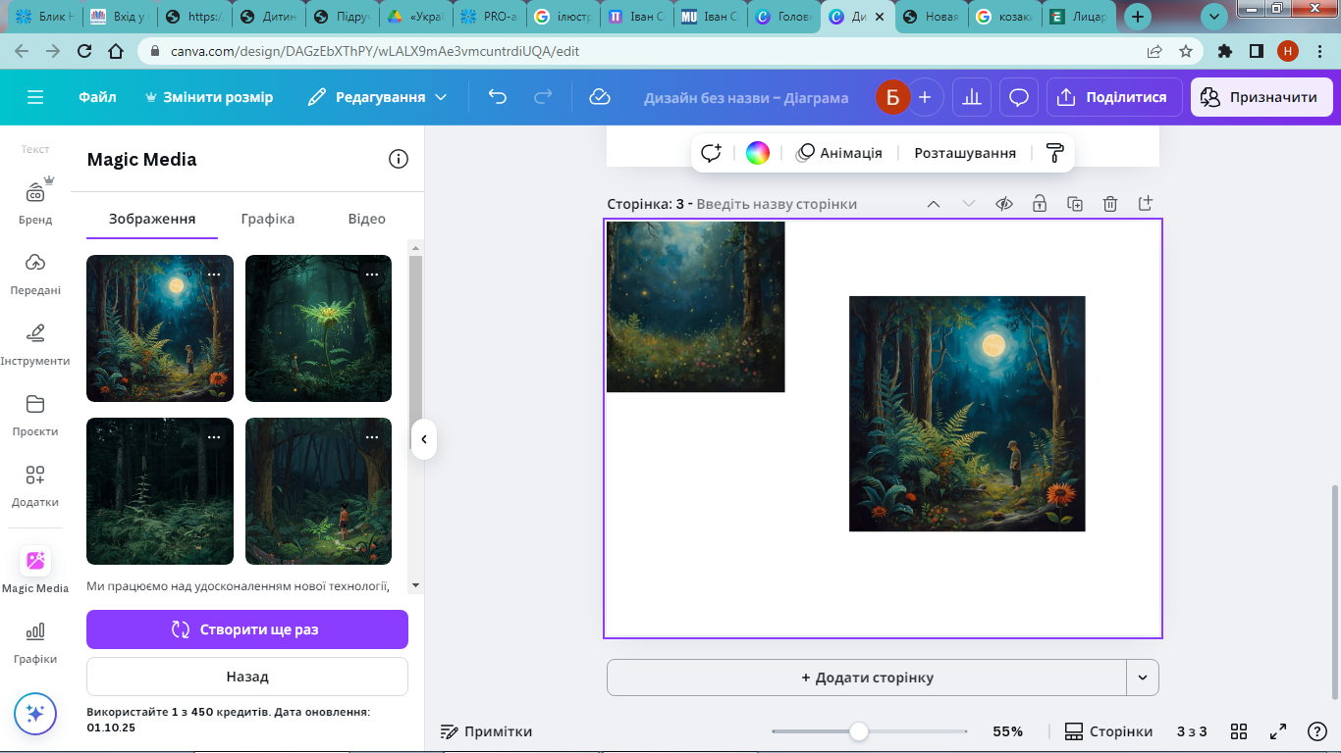
ЧИТАЄМО, АНАЛІЗУЄМО, МІРКУЄМО
Під час яких свят відбуваються описані в розділі пригоди Іванка?
Пригадайте, що вам відомо про ці свята з купальських пісень?
Чи погоджуєтеся ви, що вони сповнені урочистою таємничістю?
Чому?
Чому Іванко заблукав у лісі в купальську ніч?
Чи вірите ви в реальність подій, які сталися з хлопчиною на галявині?
Чому?
Якими надзвичайними здібностями наділила його квітка папороті?
Як ставиться Іванко до бабусі, яку зустрів у лісі?
Як ставиться Іванко до подарунка бабусі?

Slide 9
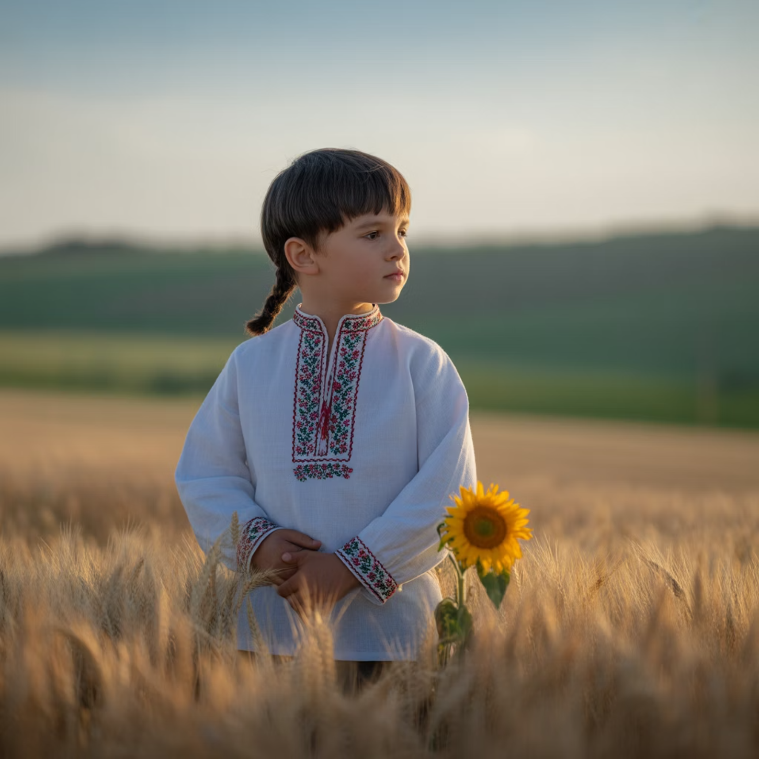
"Народжений удруге"
Розділ "Народжений удруге" є ключовим у розвитку особистості головного героя. Іван Сірко проходить через серйозне фізичне і духовне випробування, що змінює його назавжди. Це символічне переродження відображає важливий етап ініціації майбутнього характерника.
Авторка детально змальовує внутрішні переживання героя, його сумніви, страхи і врешті – усвідомлення свого призначення. Іван починає розуміти свої незвичайні здібності не як прокляття, а як дар, що має бути використаний для захисту свого народу.
У цьому розділі також розкривається тема долі та вибору. Попри передвизначеність свого шляху, Іван усвідомлює власну відповідальність за прийняті рішення та їхні наслідки.
Друге народження символізує перехід від дитинства до юності, від незнання до розуміння, від слабкості до сили. Це перший серйозний крок на шляху становлення Івана як майбутнього лідера і захисника.

Slide 10
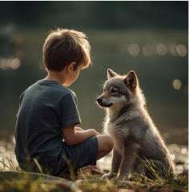
"Сірий побратим"
Духовний зв'язок з вовком
Символіка тотемної тварини
Гармонія з природним світом
У житті Івана з'являється вовк — тварина, що стає його духовним побратимом і захисником. Цей сірий вовк не просто тварина, а містичний дух-помічник, що символізує силу, витривалість і мудрість природи. Саме від цього вовка походить прізвисько "Сірко", яке згодом стане невід'ємною частиною особистості героя.
Вовк у багатьох культурах, зокрема й в українській міфології, вважається тотемною твариною, символом сили, витривалості та вільного духу. Зв'язок Івана з вовком підкреслює його особливу природу характерника, здатного спілкуватися з духами природи та перебирати їхні якості.
Через стосунки з вовком-побратимом Іван вчиться розуміти мову природи, відчувати її ритми і закони. Ця гармонія з природним світом є важливою складовою характерництва — вміння бути частиною всесвіту, а не протистояти йому, використовувати сили природи, а не боротися з ними.

Slide 11
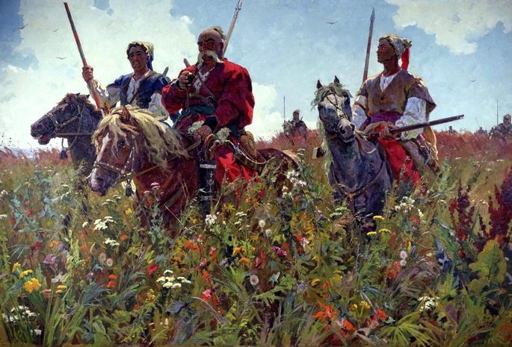
"Запорозькі посланці"
У розділі "Запорозькі посланці" перед читачем постає яскрава галерея козацьких характерів. До села, де живе юний Іван, прибувають досвідчені запорожці, посланці Січі, які шукають молодих хлопців з особливими здібностями для поповнення козацького війська.
Вперше Іван стикається з реальними представниками легендарного козацтва, про яке раніше лише чув у розповідях. Кожен з посланців є яскравим, колоритним персонажем із власною історією та особливими вміннями.
Запорожці дають Івану перші завдання та випробування, які мають перевірити його здібності та готовність стати характерником. Тут юнак починає усвідомлювати своє призначення та зв'язок із давньою традицією козаків-характерників.
Зустріч із запорозькими посланцями стає поворотним моментом у житті Івана, відкриваючи шлях до його майбутнього на Січі та початок справжнього навчання мистецтву характерництва.

Slide 12








"Хортиця"
Священний острів
Козацька ініціація
Хортиця постає як сакральний центр козацької сили, місце, де концентрується духовна енергія українського народу. Це не просто географічний об'єкт, а живий організм, що має власну душу та історію, пов'язану з багатовіковою боротьбою за волю.
На Хортиці Іван проходить справжню ініціацію — ритуал посвячення в козаки, що включає фізичні випробування, демонстрацію бойових навичок та прийняття козацьких звичаїв і традицій. Це перетворює його з простого сільського хлопця на воїна.
Зв'язок з історією
Традиції та звичаї
На Хортиці Іван відчуває глибинний зв'язок із поколіннями предків, з історією свого народу. Він усвідомлює себе не просто окремою особистістю, а ланкою в нескінченному ланцюгу борців за волю України, спадкоємцем давньої традиції.
Розділ багатий на етнографічні деталі, що змальовують унікальну культуру запорозького козацтва: бойове мистецтво, побут, систему цінностей, ієрархію, духовні практики та особливу козацьку "науку", що передавалася від покоління до покоління.

Slide 13
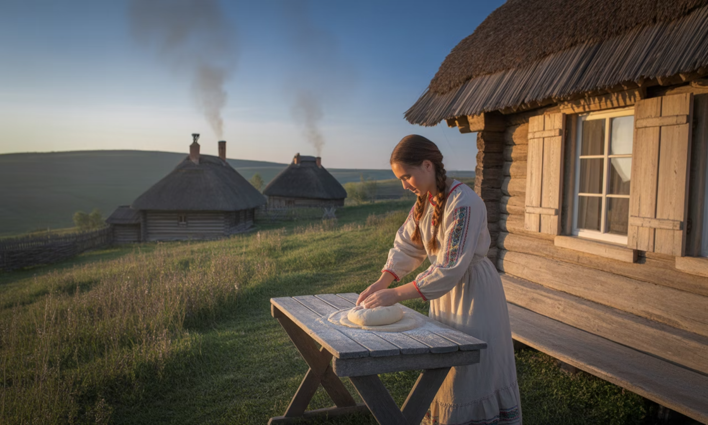
"Перевозькі хутори"
Розділ "Перевозькі хутори" занурює читача у світ повсякденного життя українського села на Запорожжі. Авторка детально змальовує побут, традиції та звичаї мешканців хуторів, створюючи автентичну картину життя тогочасного українського суспільства.
Іван Сірко взаємодіє з місцевими жителями, допомагає їм у господарських справах та вирішенні повсякденних проблем. Через ці взаємодії він отримує важливі моральні уроки, вчиться розуміти людей, їхні потреби та прагнення.
Перебування на Перевозьких хуторах стає важливим етапом у формуванні лідерських якостей головного героя. Він вчиться приймати рішення, брати на себе відповідальність та завойовувати довіру людей — навички, що згодом стануть основою його успіху як отамана Запорозької Січі.
У розділі розкривається тема підтримки громади та взаємодопомоги. Іван усвідомлює, що справжня сила характерника полягає не лише в магічних здібностях, а й у вмінні об'єднувати людей, надихати їх та захищати.
Цей розділ показує характерника не як відірвану від народу містичну постать, а як невід'ємну частину громади, людину, що живе серед простого люду і присвячує своє життя захисту його інтересів.

Slide 14




"Школа характерництва"
Таємні знання
Містичні ритуали
Іван починає своє навчання з вивчення давніх знань: народної медицини, астрономії, психології, мов та інших наук. Характерники володіли глибокими знаннями про світ, які передавалися усно від учителя до учня і трималися в суворій таємниці.
Важливою частиною навчання є опанування ритуалів та обрядів, що дозволяють взаємодіяти з невидимим світом, викликати сили природи, захищатися від ворожих впливів. Іван вчиться медитації, самогіпнозу та інших практик зміненої свідомості.
Бойові мистецтва
Перевтілення
Школа характерництва включає опанування особливого бойового мистецтва, що поєднує фізичну силу з містичними практиками. Іван вчиться керувати своїм тілом, досягати надлюдської швидкості, витривалості та сили, "зупиняти кулі" та впливати на супротивника силою думки.
Найвищим мистецтвом характерника є здатність до перевтілення — як буквального (у тварин, дерева, камені), так і метафоричного (зміна зовнішності, голосу, поведінки). Іван осягає мистецтво бути невидимим, невловимим та непереможним.

Slide 15
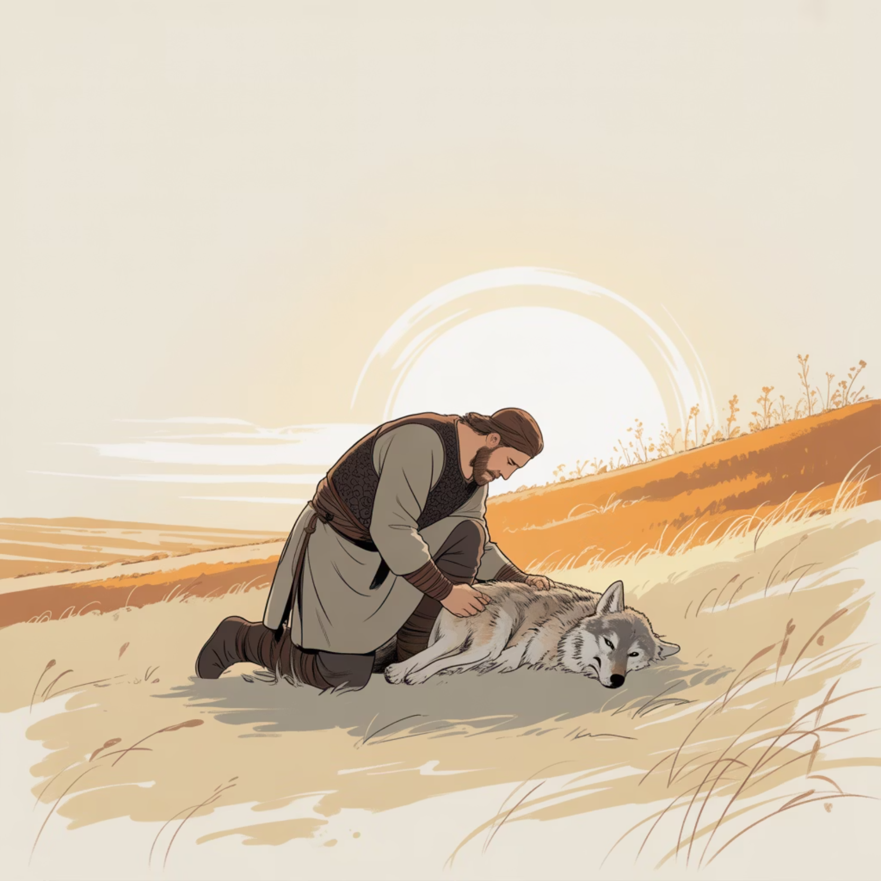
"Утрата сірого побратима"
Розділ "Утрата сірого побратима" є одним із найбільш емоційно насичених у повісті. Іван Сірко переживає трагічну втрату свого вірного друга і духовного наставника — вовка, який супроводжував його протягом важливого етапу життя.
Смерть вовка стає не просто особистою трагедією, а важливим етапом дорослішання героя. Через біль втрати Іван осягає глибинну сутність життя і смерті, циклічність буття, нерозривний зв'язок між усіма живими створіннями.
Авторка майстерно описує внутрішні переживання героя, його скорботу, гнів, прийняття та, зрештою, трансформацію цього досвіду в нову силу. Іван усвідомлює, що частина духу вовка назавжди залишається з ним, а їхній зв'язок не переривається навіть після фізичної смерті тварини.
Втрата сірого побратима стає для Івана важливим уроком про цінність життя, відданість, жертовність та вірність. Ці якості згодом стануть визначальними у його власному характері як лідера та захисника.

Slide 16
"Народжений утретє"
Духовне переродження
Фізичне випробування
Пройшовши через випробування, Іван досягає нового рівня духовного розвитку. Він переосмислює своє життя, своє призначення та свої цінності. Це момент просвітлення, коли герой досягає вищого розуміння себе і світу, отримує нові знання та здібності.
Третє "народження" Івана Сірка починається з тяжкого фізичного випробування — можливо, смертельної небезпеки, важкого поранення чи хвороби, що ставить його на межу життя і смерті. Це критичний момент, коли вирішується не лише його фізичне виживання, але й духовна трансформація.
Безсмертя в пам'яті
Нова місія
Останній етап третього "народження" пов'язаний із темою безсмертя — не фізичного, а духовного. Іван Сірко розуміє, що справжнє безсмертя досягається через пам'ять народу, через продовження його справи у наступних поколіннях, через легенди та пісні, що зберігатимуть його ім'я століттями.
Після третього "народження" Іван повністю усвідомлює свою місію як захисника народу. Він приймає свою долю бути не просто воїном, а символом, носієм народного духу, людиною, чиє ім'я житиме в історії та легендах. Це перехід від особистого шляху до служіння вищій меті.

Slide 17
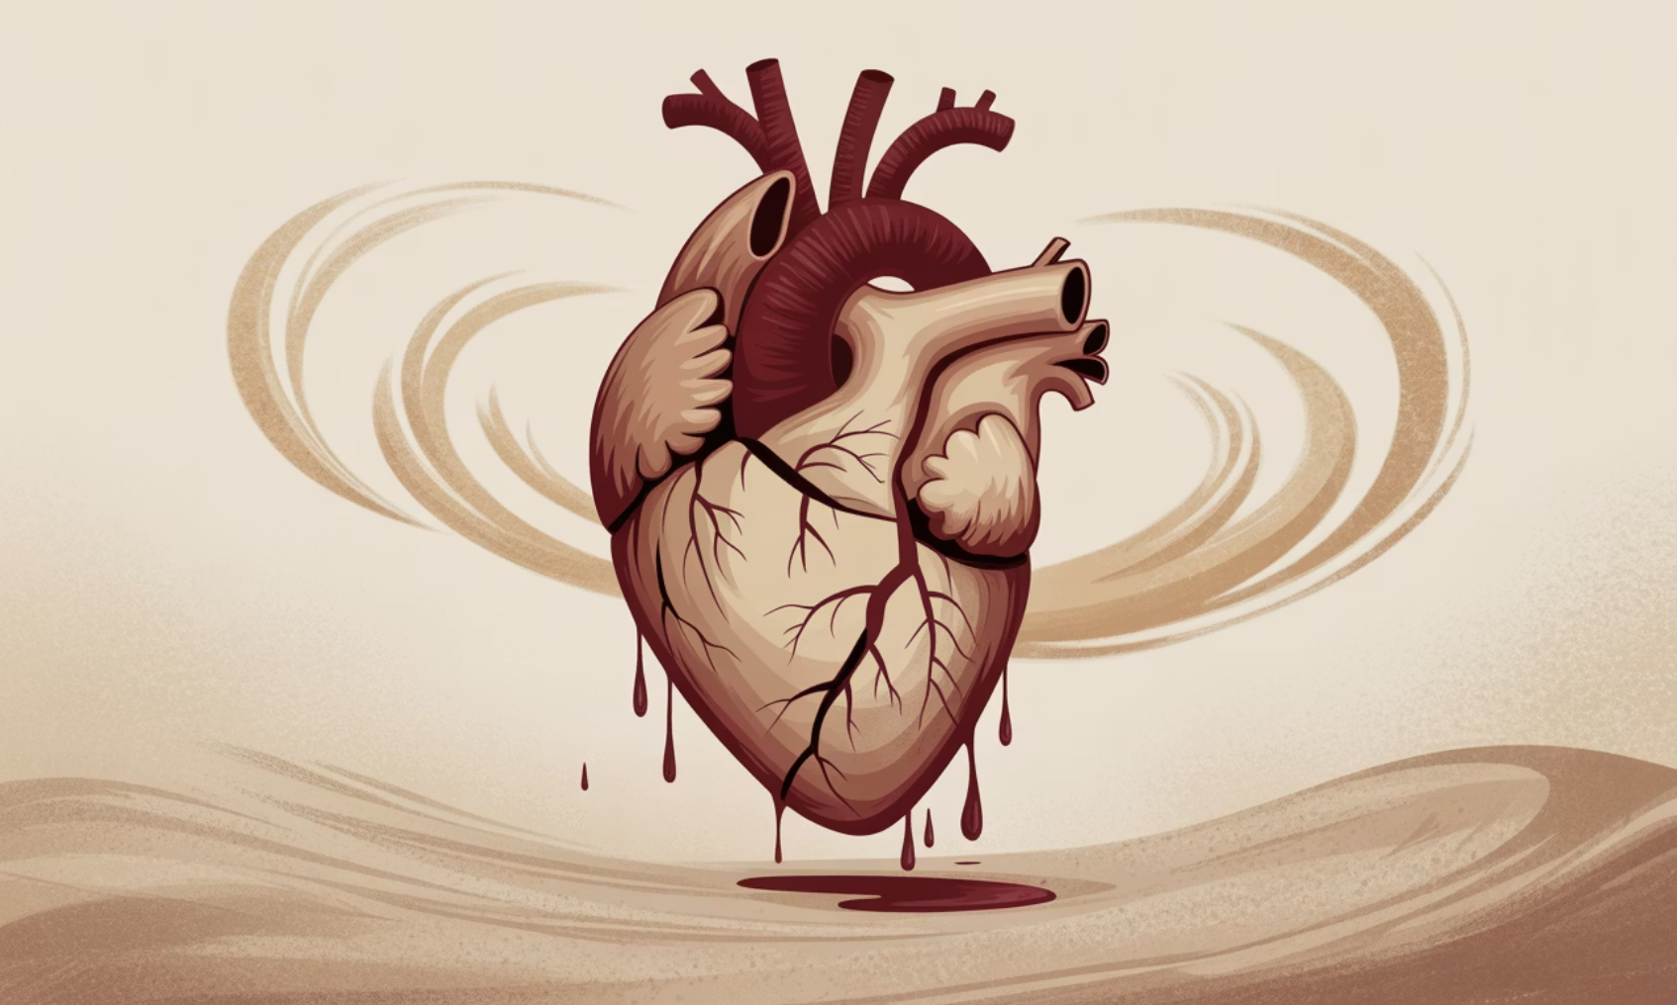
"Поцілений у серце"
Розділ "Поцілений у серце" є кульмінацією моральних та духовних випробувань Івана Сірка. Назва розділу має подвійне значення: вона може стосуватися як буквального поранення у фізичне серце, так і метафоричного удару по емоційному, духовному серцю героя.
Іван стикається з найважчим викликом свого життя — ситуацією, що вимагає граничної сили духу, мужності та мудрості. Це може бути зрада близької людини, необхідність жертви заради вищої мети або інше моральне випробування, що ставить під сумнів усе, у що він вірив.
Авторка майстерно змальовує внутрішню боротьбу героя, його сумніви, страждання та, зрештою, тріумф духу над слабкістю. Іван знаходить у собі сили подолати навіть цей, найтяжчий удар, і виходить із випробування сильнішим, мудрішим і готовим до нових викликів.
У цьому розділі глибоко розкривається символіка серця, яке в українській культурі є не просто органом, а осередком душі, емоцій, любові та духовного життя. Для характерника, чия сила базується на чистоті духу, удар у серце — це найстрашніше випробування.
Розділ підкреслює ідею непереможності духу, який, навіть будучи враженим у саме серце, здатен відроджуватися і перемагати. Це глибока метафора незламності українського народу, його здатності відроджуватися після найважчих ударів долі.

Slide 18
ЧИТАЄМО, АНАЛІЗУЄМО, МІРКУЄМО
Прокоментуйте останні слова повісті.
Пригадайте, що вам відомо про славетного кошового отамана з уроків історії та з
вивченої історичної пісні «Та, ой, як крикнув же та козак Сірко».
Чи став для вас образ історичної особистості отамана більш цікавим і зрозумілим після
прочитання повісті М. Морозенко « Іван Сірко ─ великий характерник»?
Чому?
Які враження склалися у вас після прочитання повісті?

Slide 19
Особливості композиції твору
1
2
3
Містичні етапи розвитку
Наративні техніки
Багатоголосся оповіді
Кожен розділ повісті є окремою символічною "містерією", етапом духовного розвитку героя. Така побудова нагадує давні ініціаційні ритуали або сходинки посвячення у таємне знання. Композиція твору циклічна, з повторюваними мотивами "народження" та символічної смерті, що відображає колообіг природи та людського життя.
Марія Морозенко використовує різноманітні наративні прийоми: внутрішній монолог для розкриття думок і почуттів героя; авторське відсторонення, коли оповідач спостерігає події ніби збоку; вставні легенди, пісні та замовляння, що створюють автентичну атмосферу епохи та збагачують художній світ твору.
Історія Івана Сірка часто подається через сприйняття інших персонажів, створюючи ефект багатоголосся та об'ємності. Ми бачимо головного героя очима друзів і ворогів, соратників і супротивників, що дозволяє розкрити різні грані його особистості та уникнути одновимірності образу.

Slide 20
Тема та ідея твору
Шлях становлення воїна
Велич народного духу
Моральний вибір
Повість розкриває процес духовного зростання, випробувань та становлення українського козака-характерника від народження до зрілості. Автор детально змальовує ритуали ініціації, навчання бойовому мистецтву та опанування таємних знань.
Через образ Івана Сірка розкривається незламність, мужність та сила духу українського народу. Характерництво постає як найвищий прояв народної мудрості, що передається поколіннями для захисту рідної землі.
У творі досліджується тема морального вибору, честі та зради. Головний герой постійно стоїть перед випробуваннями, які визначають його характер та долю, змушуючи робити непрості рішення для захисту свого народу.
Марія Морозенко майстерно розкриває ідею невмирущості українського духу через символічні перероження головного героя, який попри всі випробування залишається вірним своєму призначенню.

Slide 21
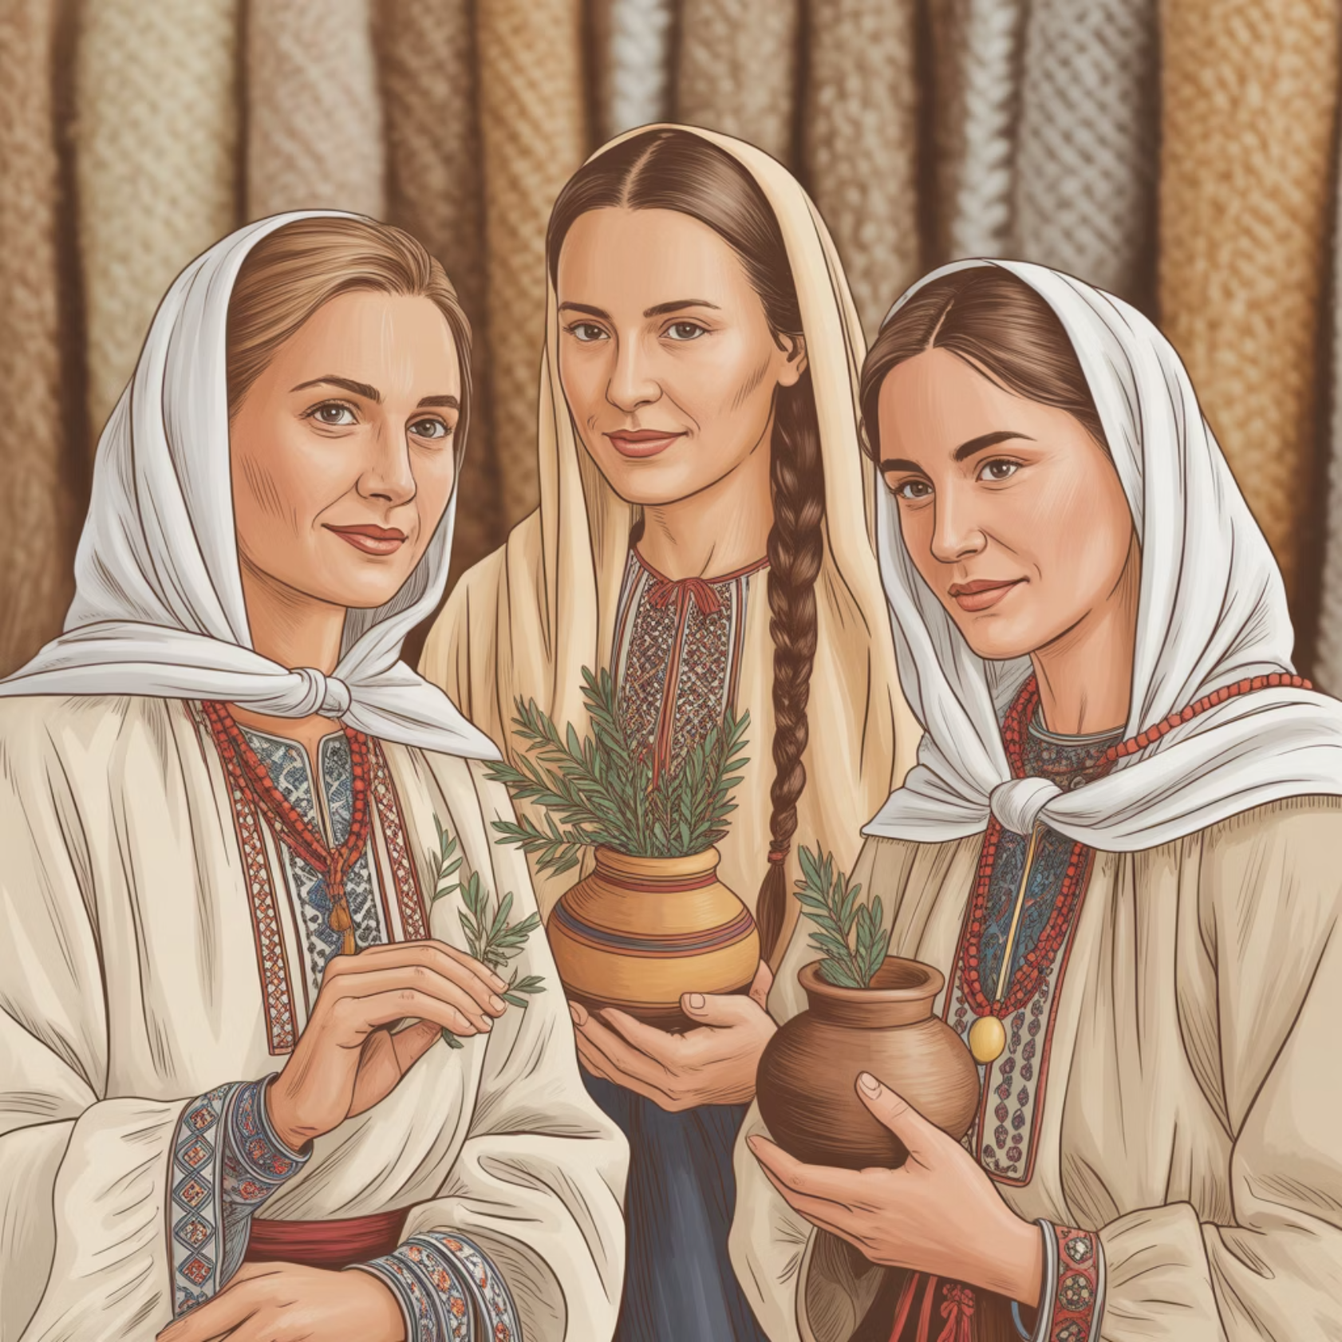
Роль жіночих персонажів
У повісті Марії Морозенко жіночі персонажі відіграють важливу, хоча й не завжди центральну роль. Вони представлені як носії мудрості, духовної сили та зв'язку з таємничими силами природи.
Ключові жіночі персонажі:
Килина Морозиха — повитуха, яка приймає пологи в матері Івана Сірка і гине під час його народження. Її смерть стає символічною жертвою, що визначає особливу долю героя.
Рода — мудра жінка, знахарка або віщунка, яка може бути наставницею Івана в таємних знаннях, передбачає його долю та допомагає на шляху становлення.
Софія — можливо, кохана або дружина Івана, яка підтримує його у важкі моменти та є джерелом сили і натхнення.
Через жіночі образи у творі розкривається тема наступності поколінь, передачі таємних знань, народної мудрості та традицій. Жінки постають як берегині духовних скарбів народу, хранительки роду та особливої сили, що доповнює чоловічу енергію воїна.

Slide 22

Історичне фентезі як жанр
Історичне фентезі — це унікальний літературний жанр, що майстерно поєднує достовірні історичні події та постаті з елементами містики, фольклору та надприродних явищ. У контексті української літератури цей жанр часто звертається до козацької доби, створюючи захоплюючий наратив, де реальне і фантастичне співіснують в одному вимірі.
Характерною особливістю українського історичного фентезі є звернення до народних вірувань, легенд про характерників та їхні надзвичайні здібності, а також інтеграція прадавньої української міфології у канву історичних подій.
У цьому жанрі особливо яскраво представлені постаті козаків-характерників — воїнів із надприродними здібностями, які могли керувати стихіями, перевтілюватися у тварин, зупиняти кулі та володіли таємними знаннями.

Slide 23
Значення повісті для сучасної літератури
Відродження національного архетипу
Розвиток жанру історичного фентезі
Повість Марії Морозенко є важливим внеском у відродження і популяризацію архетипу українського воїна-характерника як носія національного духу, честі і традиційних чеснот. В умовах сучасних викликів національній ідентичності такі твори допомагають зміцнювати духовний зв'язок із героїчним минулим України.
Авторка майстерно поєднує історичні факти з елементами фольклору та міфології, створюючи захопливий наратив, що сприяє розвитку жанру українського історичного фентезі. Це особливо важливо для привернення уваги молодого покоління до вітчизняної історії та культури.
Виховання патріотизму
Збереження духовної спадщини
Через яскраві образи, драматичні події та глибокі моральні уроки повість виховує у читачів почуття патріотизму, гордості за своє минуле та відповідальності за майбутнє України. Водночас твір уникає пустої пафосності, звертаючись до глибинних загальнолюдських цінностей.
У повісті детально описані традиції, звичаї, вірування та ритуали українців XVII століття, що робить її не лише художнім твором, а й своєрідною енциклопедією народної культури. Це сприяє збереженню і передачі духовної спадщини наступним поколінням.

Slide 24

ПАМ’ЯТАЙМО
Повість Марії Морозенко "Іван Сірко — великий характерник" є унікальним твором, що майстерно поєднує історичні реалії козацької доби з багатою українською міфологією та фольклором. Авторка створює яскравий, багатовимірний портрет національного героя, розкриваючи не лише його подвиги, а й внутрішній світ, духовні пошуки та моральні випробування.
Через жанр історичного фентезі письменниця робить історію живою, захопливою та доступною для сучасного читача, особливо молодого покоління. Водночас твір не спрощує історичні реалії, а навпаки, збагачує їх культурним та духовним контекстом епохи.
В умовах сучасних викликів українській державності та культурі такі твори є особливо цінними, адже вони не лише розважають, а й виховують, надихають та укріплюють духовний зв'язок між поколіннями, між минулим і майбутнім України.
Повість про Івана Сірка — це не просто розповідь про минуле, а важливий внесок у формування сучасної української ідентичності, осмислення історичного досвіду народу та його духовних скарбів. Цей твір нагадує нам про невмирущість національного духу та силу характеру, що проявляється у найважчі моменти історії.
Історія великого характерника Івана Сірка нагадує нам, що справжня сила — це не лише фізична міць чи військова майстерність, а насамперед сила духу, вірність своїм принципам та готовність захищати свій народ і свою землю за будь-яких обставин.

Slide 25
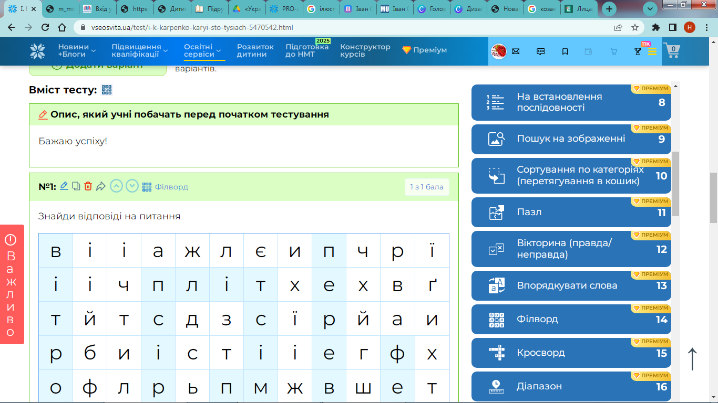
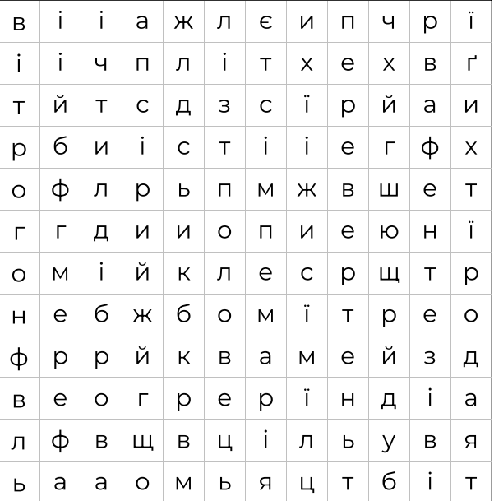
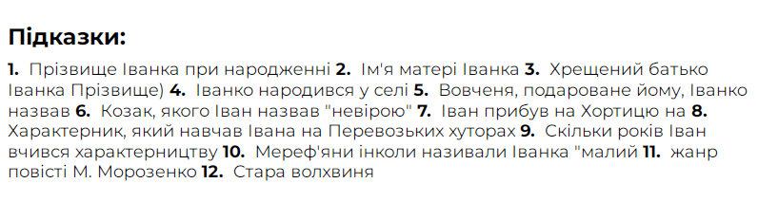

Slide 26
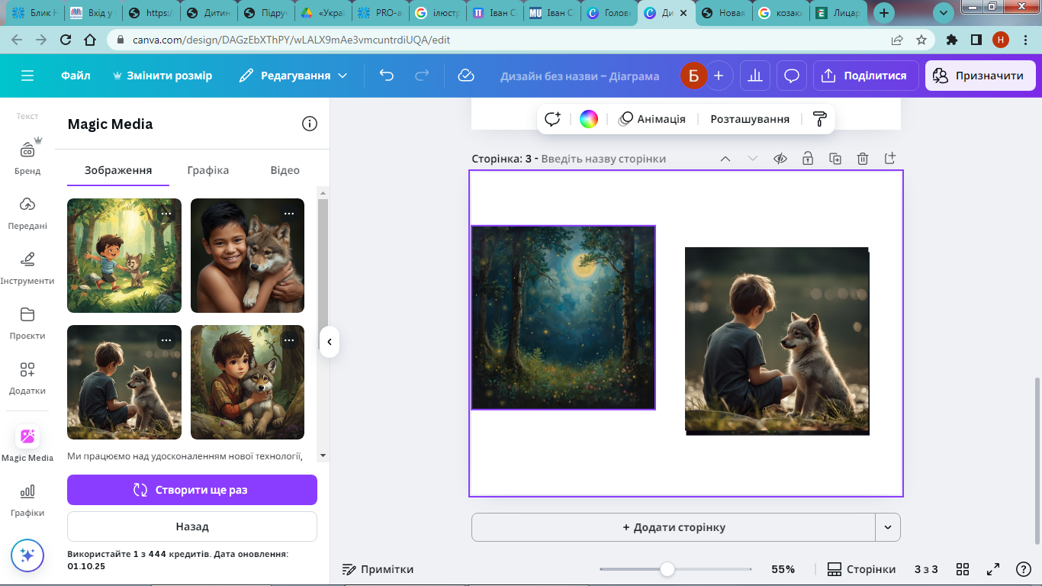
ДОМАШНЯ РОБОТА
Укладіть карту-схему життя отамана Сірка за сюжетом повісті.
Доповніть її власним епізодом-фанфіком.

Slide 27
ДЯКУЮ ЗА СПІВПРАЦЮ!

